Slide 1
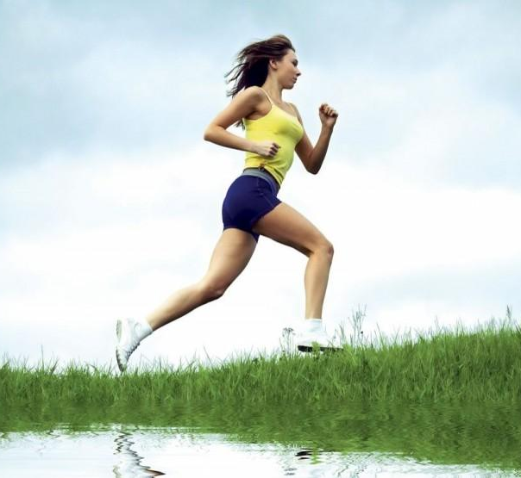
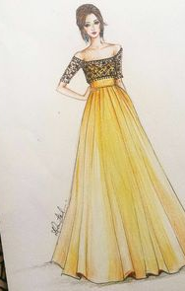
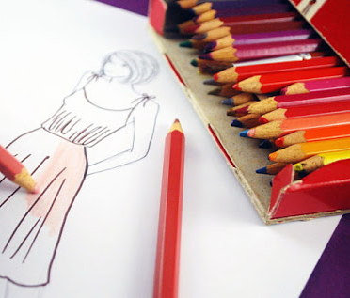
Mein Hobby
Ich bin Julia
Ich mag Kleidung und Modedesign
und ich laufe gren.

